Slide 1
Отчёт по лабораторным работам по дисциплине ОП.10. Численные методы.
Специальность 09.02.07 «Информационные системы и программирование»
Тема:
«Приближенные решения алгебраических и трансцендентных уравнений в табличном процессоре Microsoft Excel»

Slide 2
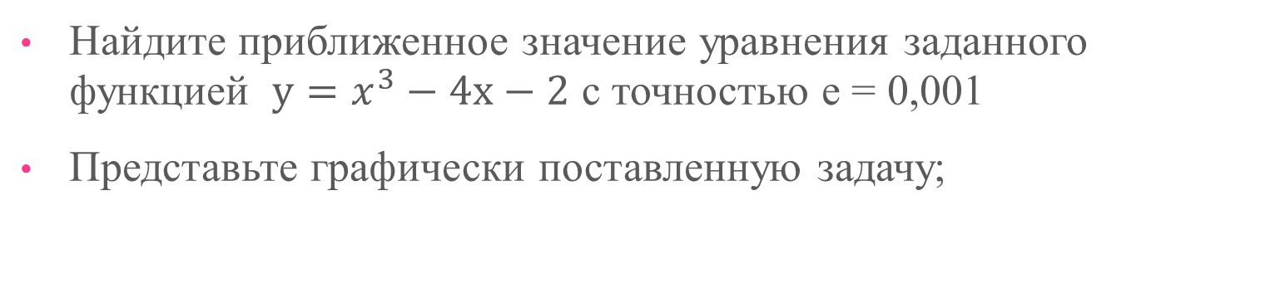
Вариант № 9 индивидуального расчетного задания
Найдите приближенное значение уравнения заданного функцией $y=x^{3}−4x−2$ с точностью е = 0,001
Представьте графически поставленную задачу;

Slide 3
Состав задания:
Ознакомиться с теоретической частью задания;
Провести расчет для своего варианта индивидуального задания в Microsoft Excel;
Оформить презентацию в Microsoft Office PowerPoint, включающую:
постановку задачи;
алгоритм расчета;
таблицу с расчетом из Microsoft Office Excel, график исходной функции.
Привести результат расчета и его анализ.

Slide 4
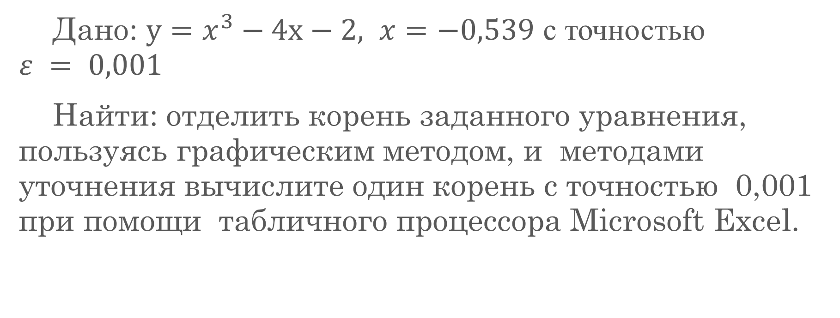
Индивидуальное зачетное задание
Дано: $y=x^{3}−4x−2, x=−0,539$ с точностью $ε = 0,001$
Найти: отделить корень заданного уравнения, пользуясь графическим методом, и методами уточнения вычислите один корень с точностью 0,001 при помощи табличного процессора Microsoft Excel.

Slide 5


Графический метод:
$$y=x^{3}−4x−2; x=−0,539 ;[\text{−1, 0.5] }$$
$$y_{1}=x^{3}$$ | $$y_{2}=4x−2$$
1 | 2
8 | 6
27 | 10
64 | 14
125 | 18
216 | 22
343 | 26
512 | 30
729 | 34
1000 | 38

Slide 6
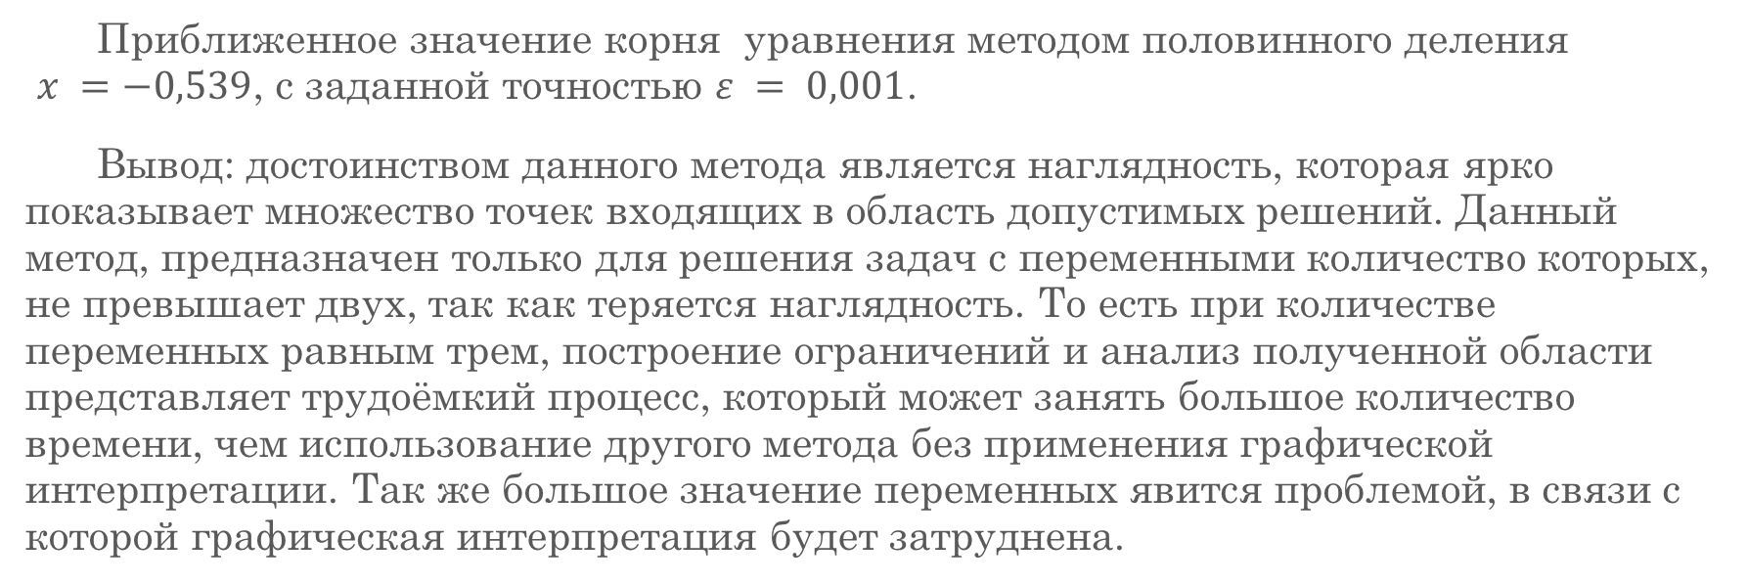
Результаты расчета:
Приближенное значение корня уравнения методом половинного деления
$x =−0,539$, с заданной точностью $ε = 0,001$.
Вывод: достоинством данного метода является наглядность, которая ярко показывает множество точек входящих в область допустимых решений. Данный метод, предназначен только для решения задач с переменными количество которых, не превышает двух, так как теряется наглядность. То есть при количестве переменных равным трем, построение ограничений и анализ полученной области представляет трудоёмкий процесс, который может занять большое количество времени, чем использование другого метода без применения графической интерпретации. Так же большое значение переменных явится проблемой, в связи с которой графическая интерпретация будет затруднена.

Slide 7

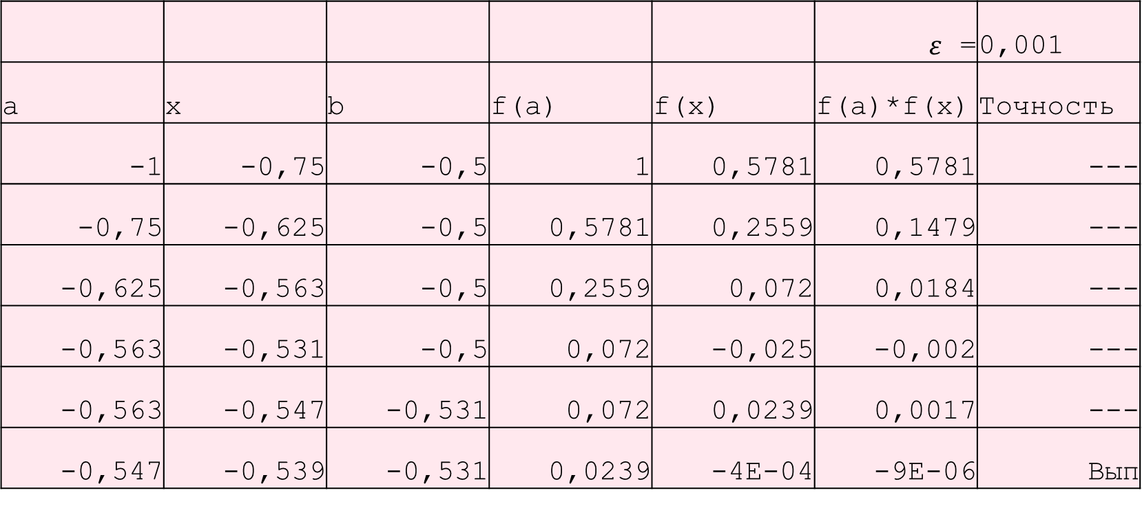
Расчет уравнения по методу половинного деления:
$$y=x^{3}−4x−2, x=−0,539$$
 |  |  |  |  | $ε$ = | 0,001
a | x | b | f(a) | f(x) | f(a)*f(x) | Точность
-1 | -0,75 | -0,5 | 1 | 0,5781 | 0,5781 | ---
-0,75 | -0,625 | -0,5 | 0,5781 | 0,2559 | 0,1479 | ---
-0,625 | -0,563 | -0,5 | 0,2559 | 0,072 | 0,0184 | ---
-0,563 | -0,531 | -0,5 | 0,072 | -0,025 | -0,002 | ---
-0,563 | -0,547 | -0,531 | 0,072 | 0,0239 | 0,0017 | ---
-0,547 | -0,539 | -0,531 | 0,0239 | -4E-04 | -9E-06 | Вып

Slide 8
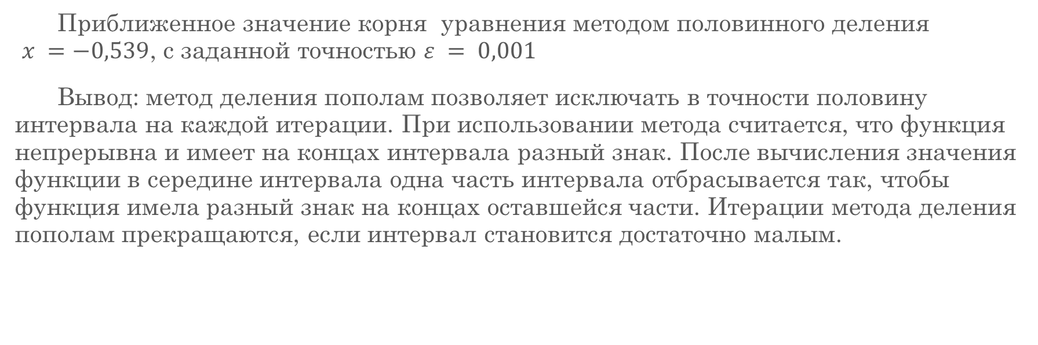
Результаты расчета:
Приближенное значение корня уравнения методом половинного деления
$x =−0,539$, с заданной точностью $ε = 0,001$
Вывод: метод деления пополам позволяет исключать в точности половину интервала на каждой итерации. При использовании метода считается, что функция непрерывна и имеет на концах интервала разный знак. После вычисления значения функции в середине интервала одна часть интервала отбрасывается так, чтобы функция имела разный знак на концах оставшейся части. Итерации метода деления пополам прекращаются, если интервал становится достаточно малым.

Slide 9

Расчет уравнения по методу простой итерации:
$$y=x^{3}−4x−2, x=−0,539$$
a= | -1
b= | -0,5
N | X | F(X) | eps = x0-x
1 | -1 | 1 | 0,5
2 | -0,692 | 0,4374 | ЛОЖЬ
3 | -0,558 | 0,0574 | ЛОЖЬ
4 | -0,54 | 0,0027 | ЛОЖЬ
5 | -0,539 | 0,0001 | ИСТИНА

Slide 10
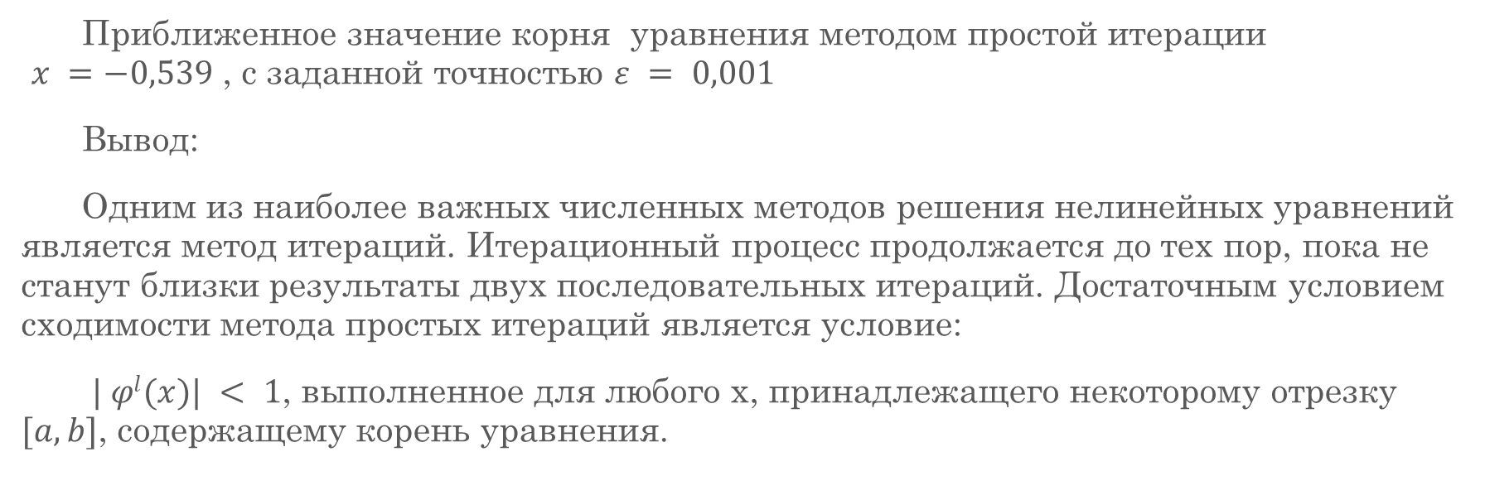
Результаты расчета:
Приближенное значение корня уравнения методом простой итерации
$x =−0,539$, с заданной точностью $ε = 0,001$
Вывод:
Одним из наиболее важных численных методов решения нелинейных уравнений является метод итераций. Итерационный процесс продолжается до тех пор, пока не станут близки результаты двух последовательных итераций. Достаточным условием сходимости метода простых итераций является условие:
$| φl(x)| < 1$, выполненное для любого x, принадлежащего некоторому отрезку $[a,b]$, содержащему корень уравнения.

Slide 11

Расчет уравнения по методу хорд:
$$y=x^{3}−4x−2, x=−0,539$$
 |  |  | e= | 0,001
a | b | f(a) | f(b) | точность
-1 | -0,5 | 1 | -0,125
-3 | -0,55556 | -17 | 0,050754 | ложь
-2 | -0,56283 | -2 | 0,073034 | ложь
-1 | -0,61346 | 1 | 0,222986 | ложь
0 | -0,50254 | -2 | -0,11677 | ложь
1 | -0,5337 | -5 | -0,01723 | ложь
2 | -0,539 | -2 | -0,00059 | ложь
3 | -0,53975 | 13 | 0,001763 | Истина

Slide 12
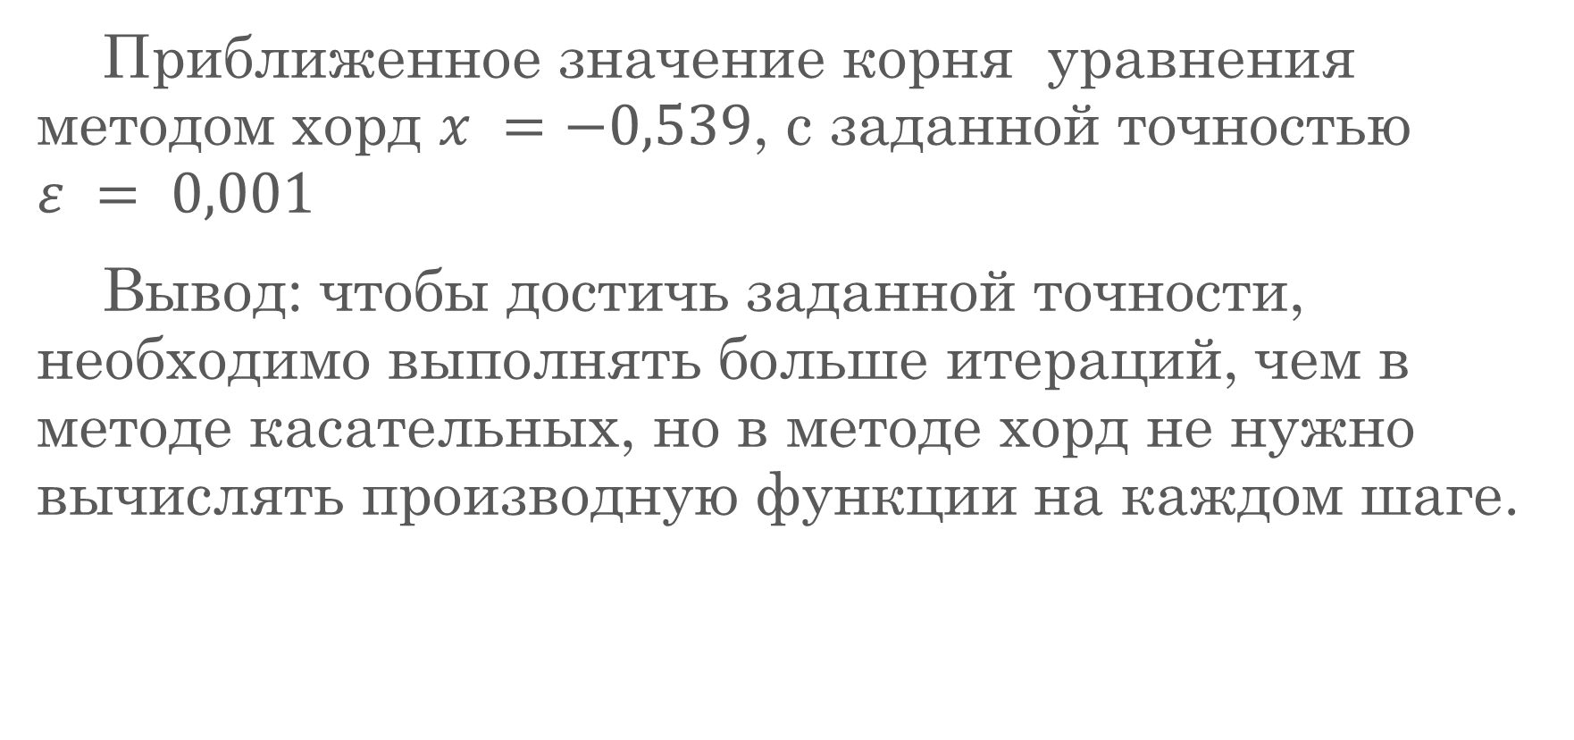
Результаты расчета:
Приближенное значение корня уравнения методом хорд $x =−0,539$, с заданной точностью $ε = 0,001$
Вывод: чтобы достичь заданной точности, необходимо выполнять больше итераций, чем в методе касательных, но в методе хорд не нужно вычислять производную функции на каждом шаге.

Slide 13

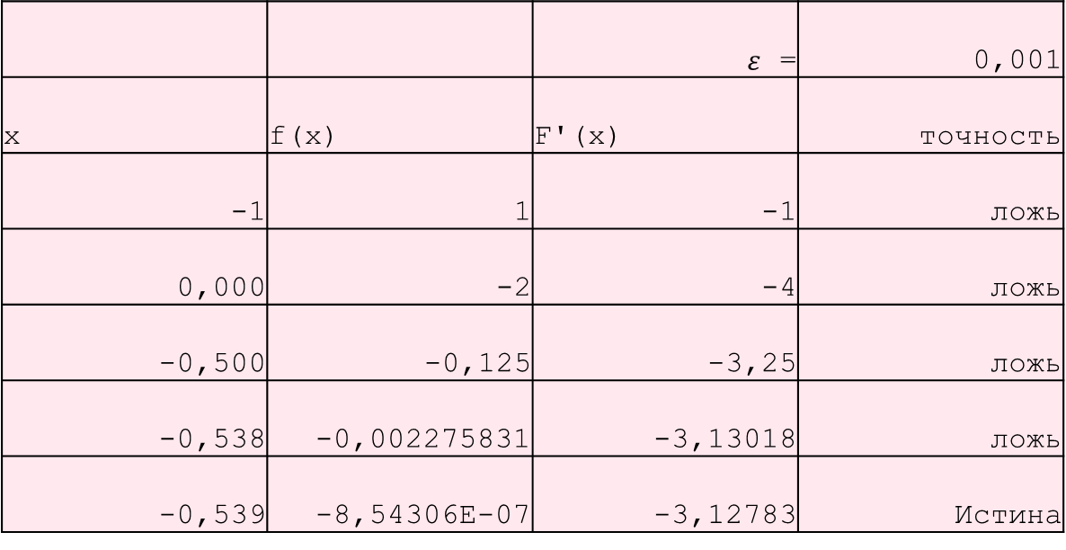
Расчет уравнения по методу касательных:
$$y=x^{3}−4x−2, x=−0,539$$
 |  | $ε$ = | 0,001
x | f(x) | F'(x) | точность
-1 | 1 | -1 | ложь
0,000 | -2 | -4 | ложь
-0,500 | -0,125 | -3,25 | ложь
-0,538 | -0,002275831 | -3,13018 | ложь
-0,539 | -8,54306E-07 | -3,12783 | Истина

Slide 14
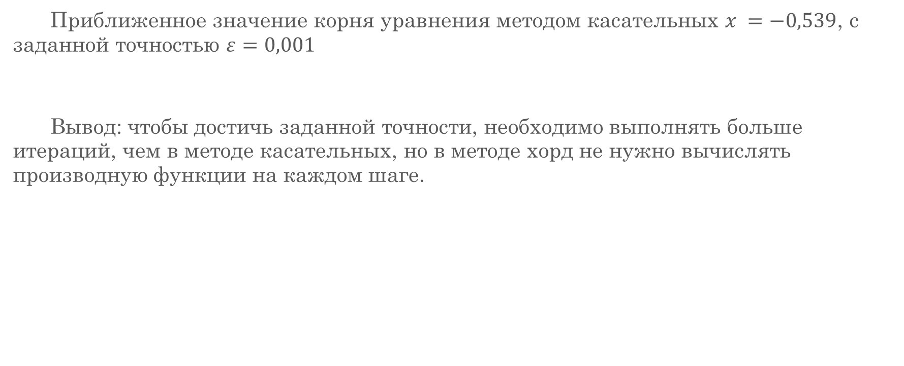
Результаты расчета:
Приближенное значение корня уравнения методом касательных $x =−0,539$, с заданной точностью $ε=0,001$
Вывод: чтобы достичь заданной точности, необходимо выполнять больше итераций, чем в методе касательных, но в методе хорд не нужно вычислять производную функции на каждом шаге.

Slide 15
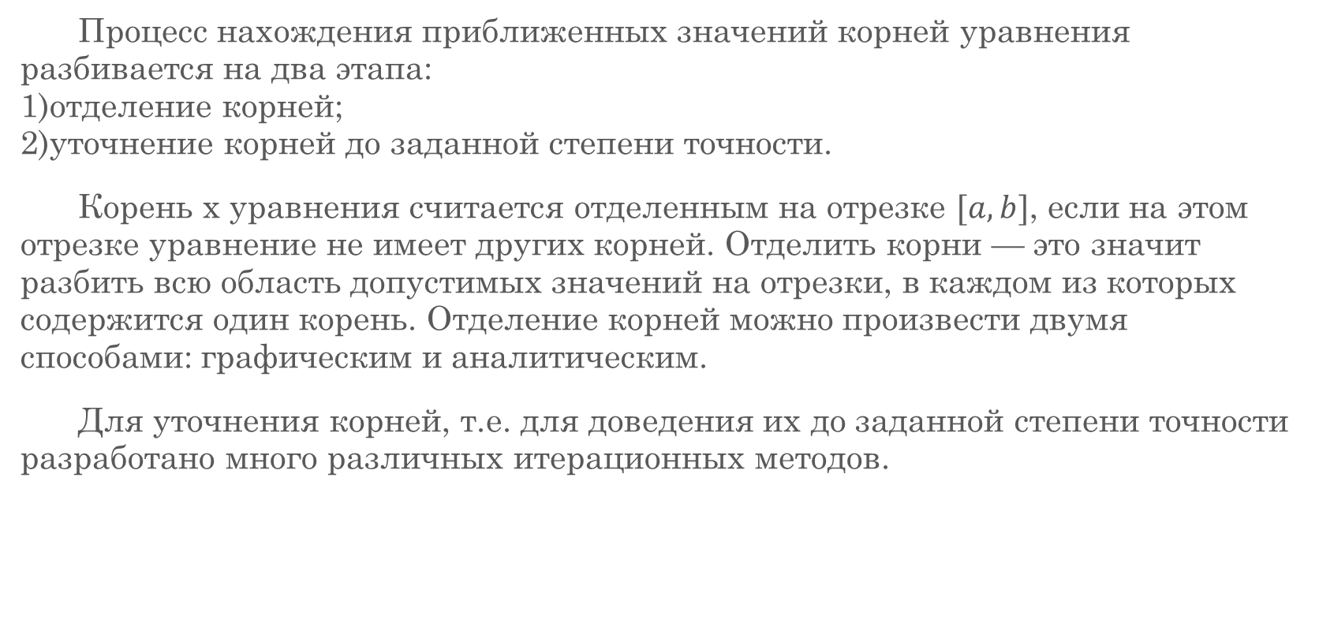
Вывод:
Процесс нахождения приближенных значений корней уравнения разбивается на два этапа:
1)отделение корней;
2)уточнение корней до заданной степени точности.
Корень х уравнения считается отделенным на отрезке $[a,b]$, если на этом отрезке уравнение не имеет других корней. Отделить корни — это значит разбить всю область допустимых значений на отрезки, в каждом из которых содержится один корень. Отделение корней можно произвести двумя способами: графическим и аналитическим.
Для уточнения корней, т.е. для доведения их до заданной степени точности разработано много различных итерационных методов.

Slide 16
Список использованной литературы и интернет-источников
Зенков, А.В. ЧИСЛЕННЫЕ МЕТОДЫ /А.В. Зенков. — Екатеринбург: Издательство Уральского университета, 2016. — 127с.
Вычислительные методы // Википедия. [2010—2019]. Дата обновления: 31.01.2019. URL: https://ru.wikipedia.org/?oldid=97827303 (дата обращения: 20.05.2019);
Численное решение уравнений // Википедия. [2010—2018]. Дата обновления: 01.01.2018. URL: https://ru.wikipedia.org/?oldid=89982922 (дата обращения: 20.05.2019);

